Slide 1
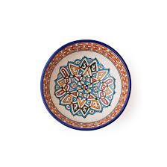
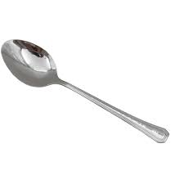
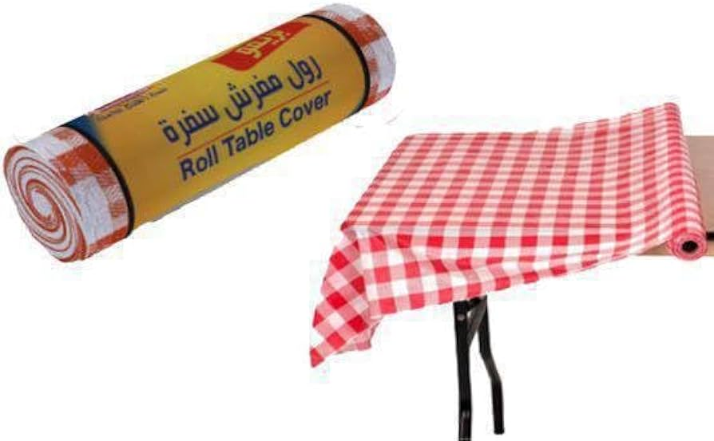
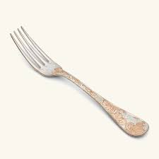
المعيار | المخرج | عنوان الدرس | الوحدة
يقدم الطعام باستخدام أدوات المائدة يحضر طاولة الطعام بإضافة الأدوات | الدرس رقم 21: تطبيق مهارات تقديم وإعداد المائدة | الدرس رقم 21: تطبيق مهارات تقديم وإعداد المائدة | ٌيظهر معرفة ومهارة في أساسيات الطهي
ان يتعرف الطالب علي ادوات المائدة الطعام
صحن
شوكة
معلقة
مفرش سفرة

Slide 2
المعيار | المخرج | عنوان الدرس | الوحدة
يقدم الطعام باستخدام أدوات المائدة يحضر طاولة الطعام بإضافة الأدوات | الدرس رقم 21: تطبيق مهارات تقديم وإعداد المائدة | الدرس رقم 21: تطبيق مهارات تقديم وإعداد المائدة | ٌيظهر معرفة ومهارة في أساسيات الطهي
ان يشير الطالب علي ادوات المائدة الطعام الصحن
صحن
معلقة
مفرش سفرة

Slide 3
المعيار | المخرج | عنوان الدرس | الوحدة
يقدم الطعام باستخدام أدوات المائدة يحضر طاولة الطعام بإضافة الأدوات | الدرس رقم 21: تطبيق مهارات تقديم وإعداد المائدة | الدرس رقم 21: تطبيق مهارات تقديم وإعداد المائدة | ٌيظهر معرفة ومهارة في أساسيات الطهي
ان يشير الطالب علي ادوات المائدة الطعام مفرش السفرة
صحن
معلقة
مفرش سفرة

